Slide 1
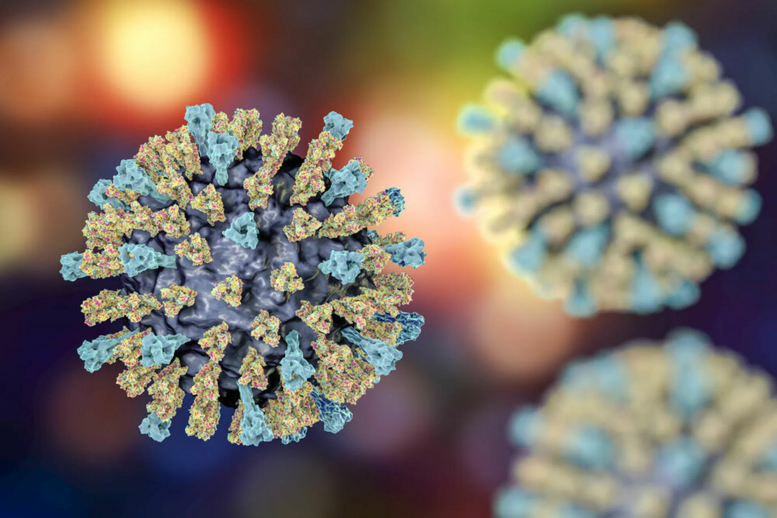
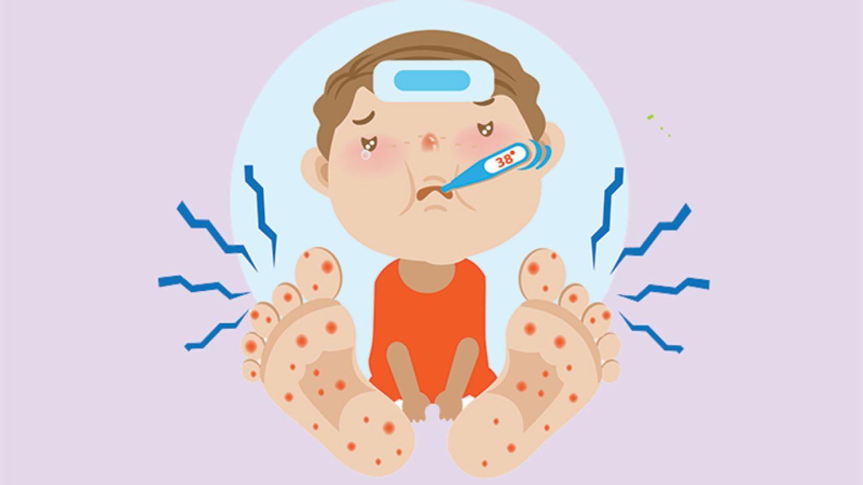
Памятка
Профилактика кори
Корь (Measles) — это острое инфекционное заболевание, вызываемое вирусом кори, который поражает эпителий верхних дыхательных путей и кожные покровы.
Этиология
Царство — вирусы
Подцарство — РНК-содержащие
Семейство — Paramyxoviridae
Род — Morbillivirus
Вид — возбудитель кори (Polinosa morbillarum).
Эпидемиология
Антропоноз. Источник заболевания – исключительно заражённый человек, также с атипичной формой заболевания кори. Инфицированный заразен с последних двух дней инкубации и до 4-го дня с момента появления высыпаний включительно — с 5-го дня заразность пропадает. Путь передачи – воздушно-капельный, при прямом контакте с заболевшим.
Вирус неустойчив во внешней среде: чувствителен к ультрафиолету, в каплях слюны при благоприятных условиях (достаточной влажности и отсутствии ультрафиолета) погибает за 2-3 часа, при высыхании и действии дезинфицирующих средств — мгновенно. Хорошо переносит пониженные температуры. Вирус можно выделить из различных сред организма (кровь, моча, кал, смывы со слизистых ротоглотки, конъюнктив, цереброспинальной жидкости).
Симптомы: нарастающие слабость, вялость, снижение аппетита, нарушения сна, «песок в глазах», отёчность нижних век, иногда насморк, повышенная температура тела (до 39 °С). Далее присоединяется першение в горле, появляется сухой кашель, одышка, могут быть боли в животе, диарея (наслоение вторичной флоры), появляется сыпь (с её появлением усиливаются синдромы общей инфекционной интоксикации и поражения респираторного тракта).
Профилактика: наиболее мощным, доступным и эффективным методом борьбы с инфекцией является вакцинация. В соответствии с Национальным календарем профилактических прививок плановая вакцинация детей против кори проводится в возрасте 12-15 месяцев и повторно — в 6 лет.
Вакцины против кори создают надежный иммунитет, сохраняющийся более 20 лет. Вакцинация предупреждает развитие кори, даже если она проведена во время ухудшения эпидемической ситуации. Защитите себя и своих детей от кори с помощью вакцины!

